Slide 1
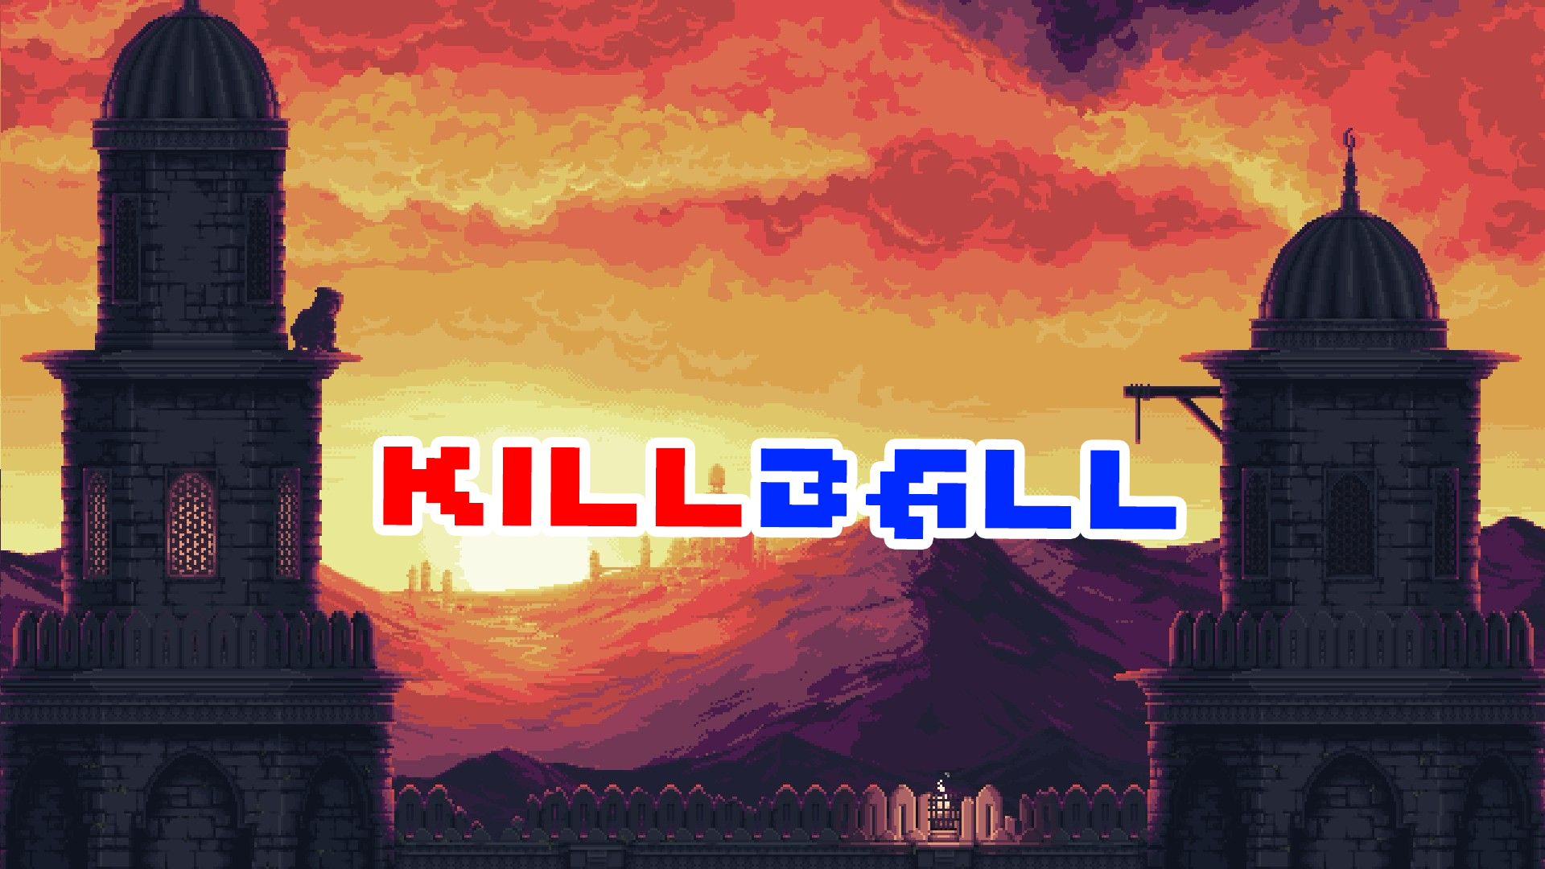
Автор: Каширский
Марк

Slide 2
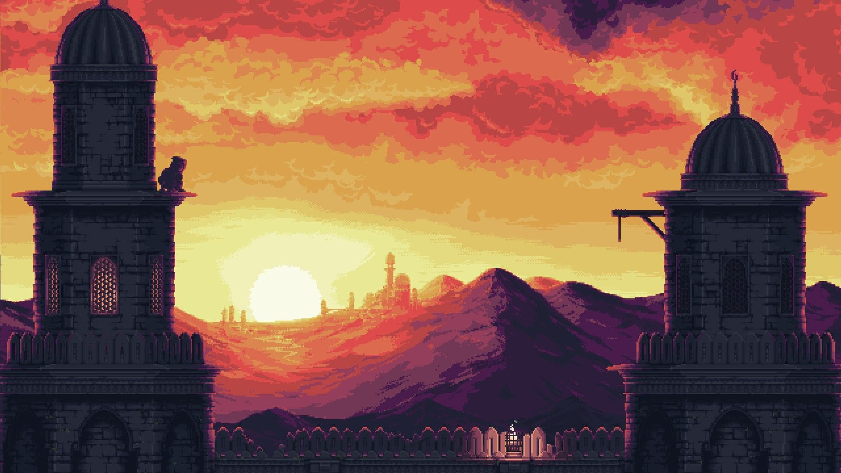



Сюжет

Slide 3
Геймплей

Slide 4
Реализованные классы
Border(pygame.sprite.Sprite) - стены
Back(pygame.sprite.Sprite)- фон игры
Hero(pygame.sprite.Sprite)- герой
AnimatedBall(pygame.sprite.Sprite)- вражеский
шар
Bullet(pygame.sprite.Sprite)- Снаряды главного героя (магические шарики)

Slide 5
Выводы
Игра трудная, можно запускать киберспортивную дисциплину

Slide 6

Спасибо
За внимание

